Slide 1
人才盘点之能力模型应用
——盘点4.0时代的数字化工具

Slide 2
你过往的人才盘点...
想要盘点更好得到业 务部门的支持和认可？
盘点年年做，想要更 好的展现盘点价值？
每年盘点都是年度手 工excel大赛？
大量数据整合，容易 出错，焦头烂额？

Slide 3
是时候升级你的人才盘点了！

Slide 4
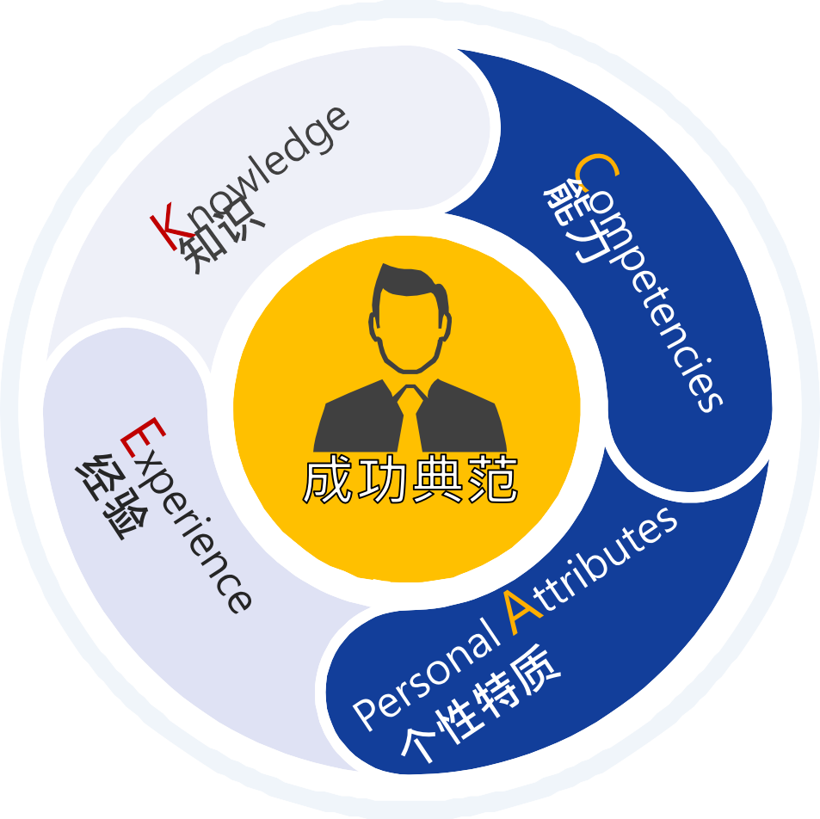
数字时代下的领导力
未来人才新标准
SUCCESS PROFILES

Slide 5
开展贴合业务的精细化人才盘点
A
B
C
业务聚焦
精细分析
灵活动态

Slide 6
盘点标准来自哪里
A
业务聚焦
能力名称
企业战略方向 企业文化价值观
关键任务
对能力的要求
定义
关键行为
1、明确战略框架
1、战略重点分类
1、能力与任务重 点链接
1、行为化，易于观 察、便于评估
2、洞察战略和文 化价值观重心
2、管理干部推动战 略落地的关键任务
2、能力多合一， 突出重点
2、逻辑清晰，易于
落地发展

Slide 7
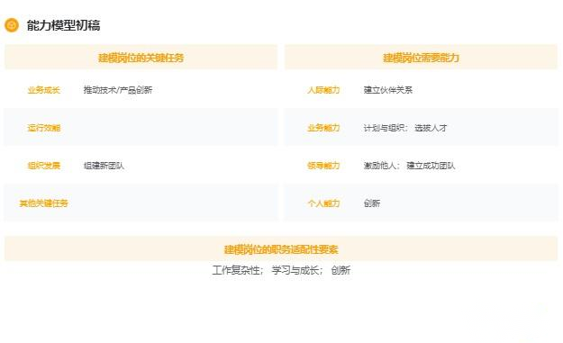
以业务为基础的人才标准
A
业务聚焦
能力模型

Slide 8
它们是不一样的
B
精细分析
维度 | 定义 | 代表什么
绩效 | 一个人在现任职务角色上的表现 | 过去的表现情况
能力 | 成功完成任务所需具备的一系列行为； 若是高潜之胜任度，通常指比现职上一阶以上的职务 要求 | 现在掌握的情况：在哪里
潜力 | 一个人在领导能力上，被发展的可能性/发展速度 | 未来的可能：跑多快
个人 信息 | 个人基础信息及过往经验信息 | 如何成长为现在的样子

Slide 9
不同类型九宫格满足不同业务需求
B
精细分析
能力
绩效
绩效
潜力
潜力
能力
高潜人员盘点
有明确要求的未来岗盘点
有新要求的现岗盘点
未知能力要求的未来岗盘点
业务转型未知能力要求的现 岗盘点
短期内不会发生变化且无 新要求的老业务现岗盘点

Slide 10
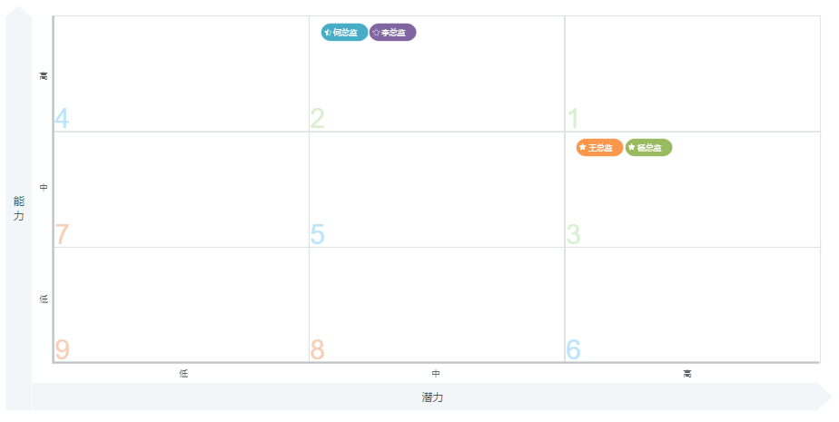
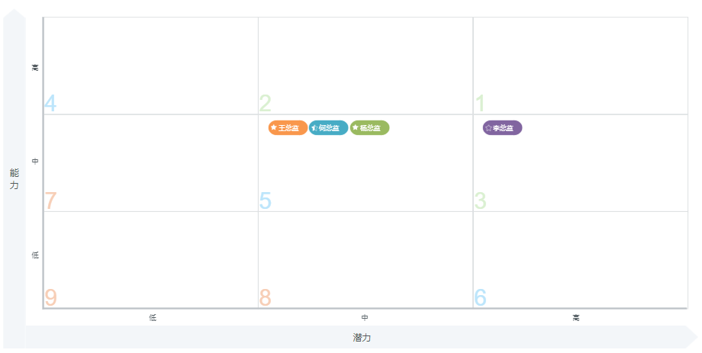
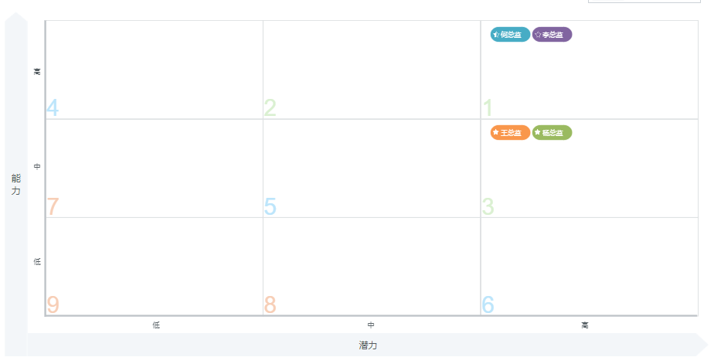
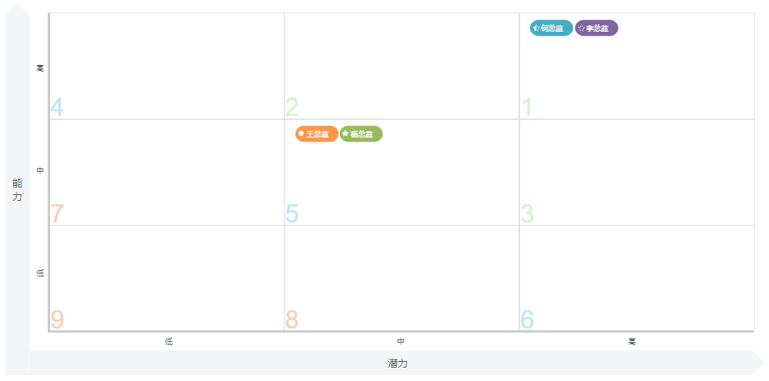
动态了解对不同任务的匹配度
c
灵活动态
探索方向
驱动增长
强化执行
塑造环境

Slide 11
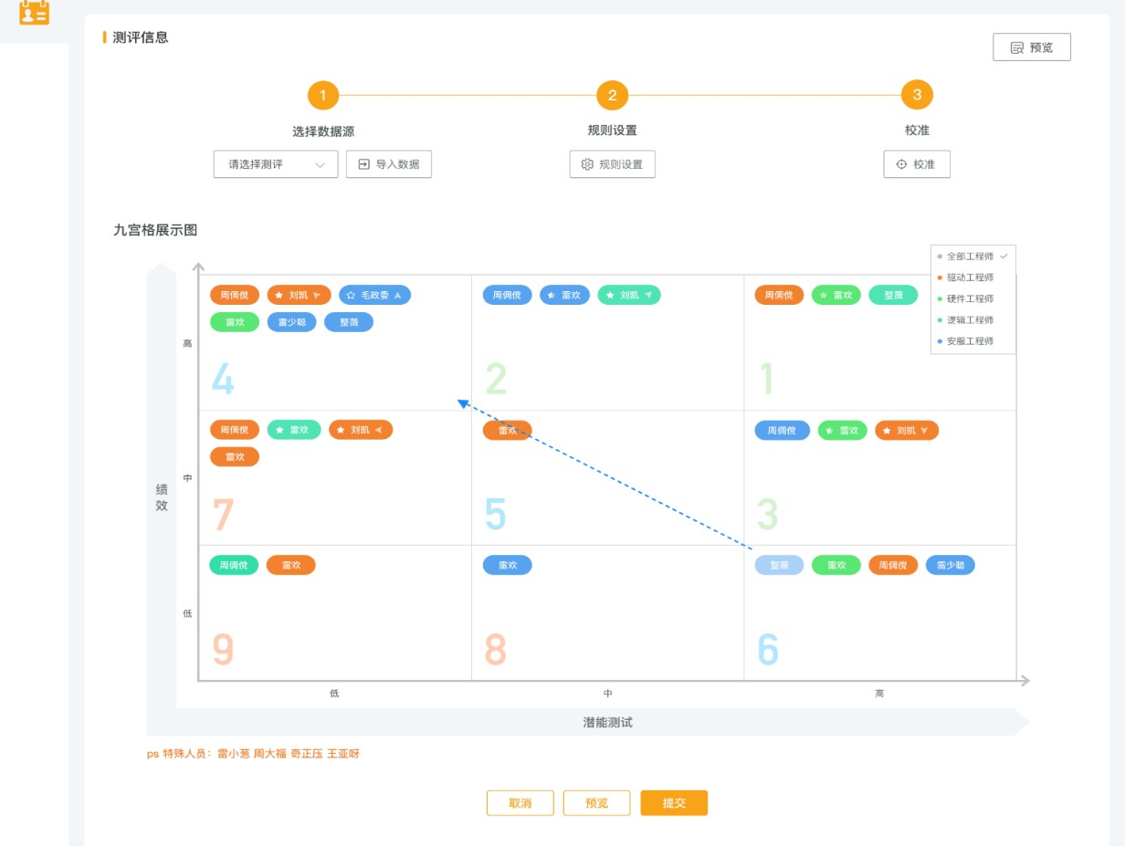
灵活微调人员位置
c
灵活动态
多部门、多维度盘点结果同时呈现
九宫格一键生成，盘点报告一键导 出
校准轨迹和原因实时保存
高潜人员一键入库和导出

Slide 12
“动荡时代最大的危险不是动荡本身，而是仍然用过去的逻辑做事。”
——彼得·德鲁克

Slide 13
谢谢！

